Slide 1
Lecture Accessible Canada
Webinaire à l’intention des abonnés du CAÉB et des responsables de bibliothèques

Slide 2
Consignes
Introductions
Questions
Difficultés techniques
Enregistrement du webinaire
Sondage
Fonctionnalités accessibles de Zoom
Désactiver votre haut-parleur intelligent Alexa

Slide 3

Reconnaissance territoriale
Je reconnais vivre et travailler sur le territoire non cédé des Abénakis, jamais cédé librement par traité ou consentement. En tant que résidente d’ascendance gabonaise et nigériane, je reconnais mon privilège sur ce territoire autochtone spolié. Je soutiens la souveraineté des peuples autochtones et m’engage à apprendre l’histoire des Abénakis.
Je salue leur rôle passé, présent et futur comme gardiens de cette terre. Pour en savoir plus : www.native-land.ca

Slide 4

Qu’est-ce que le CAÉB?
C’est un service de bibliothèque gratuit offert par le biais des bibliothèques publiques canadiennes
C’est un service proposé aux personnes incapables de lire les imprimés de partout au Canada
C’est un service qui fournit des documents à lire en formats accessibles, notamment en braille, en texte électronique et en version audio
Notes:
Les personnes incapables de lire les imprimés ont besoin de livres en formats accessibles. Le CAÉB offre un service complet de bibliothèque, en proposant plus de 1,4 million de livres, de magazines et de journaux aux personnes incapables de lire les imprimés vivant au Canada. Le CAÉB est une organisation nationale sans but lucratif qui offre des services de lecture accessible aux quelque trois millions de personnes au Canada ayant une déficience de lecture des imprimés. Nos services permettent aux personnes incapables de lire les imprimés de partout au pays de mieux participer aux activités d’apprentissage et à la vie professionnelle et sociale. Ces services les aident à contribuer au développement social, culturel et économique de leur communauté et de la collectivité en général.
Nous avons pour mission de soutenir les bibliothèques publiques dans la mise à disposition de collections accessibles et de défendre le droit fondamental des Canadiens incapables de lire les imprimés d’accéder à des médias et à des documents dans le format de leur choix. Nous allons revenir plus en détail sur ces points.
Image : Images de mains lisant un livre en braille, d’un homme portant un casque d’écoute et d’une femme tenant un ipad.
Le CAÉB : les bibliothèques et l’accessibilité réunies

Slide 5
Programme
Haut-parleurs intelligents Alexa
Un aperçu de Lecture Accessible Canada (LAC)
Fonctionnement de la skill LAC
Comment obtenir de l’aide
Questions

Slide 6
Haut-parleurs intelligents Alexa

Slide 7
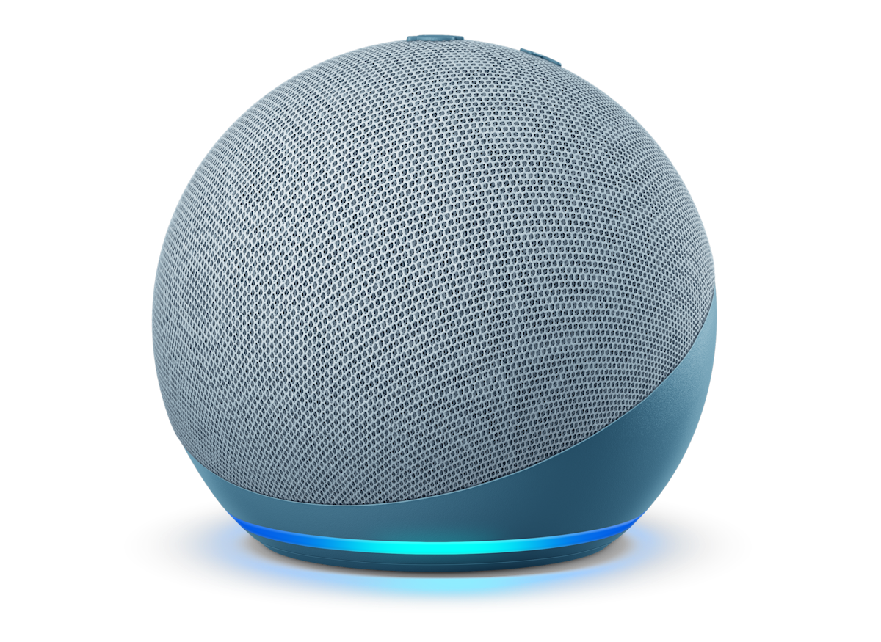
À propos des haut-parleurs intelligents Alexa
Un haut-parleur qui fonctionne avec Alexa, l’assistant vocal d’Amazon.
Il permet à ses utilisateurs de donner des commandes vocales pour :
Contrôler la lecture de musique
Gérer les appareils de maison intelligente
Obtenir de l’information
Le prix de la plupart de ces appareils varie entre 40 $ et 100 $.
Notes:
Les haut-parleurs intelligents compatibles avec Alexa sont des appareils, provenant principalement d’Amazon, qui s’associent avec l’assistant virtuel d’Amazon, appelé Alexa. Les haut-parleurs intelligents d’Amazon sont appelés Echo, mais on retrouve d’autres types de haut-parleurs compatibles avec Alexa.
Il faut disposer d’un appareil compatible avec Alexa pour utiliser la skill du CAÉB. Nous recommandons l’Echo Dot, peu coûteux et facile à utiliser.

Slide 8
Où se procurer un haut-parleur intelligent Alexa?
Fournisseurs en ligne
  Site Web d’Amazon Canada
  Newegg
Détaillants en électronique
  Best Buy
  Ordinateurs Canada
  Bureau en Gros
Magasins de bricolage
  Canadian Tire
  Home Depot
Autres vendeurs
  Walmart
  Shoppers Drug Mart/ Pharmaprix
Notes:
Autres magasins de bricolage :
Rona
Lowe’s

Slide 9
Lecture Accessible Canada (LAC)

Slide 10

À propos de Lecture Accessible Canada
La skill Alexa est une application à commande vocale qui ajoutent des fonctionnalités à un appareil compatible avec Alexa.
Lecture Accessible Canada est une skill Alexa gratuite qui permet aux abonnés du CAÉB d’écouter des livres audio sur un haut-parleur intelligent Alexa.
Disponible en anglais et en français
Notes:
Similaire à une extension de navigateur.

Slide 11
Fonctionnement de LAC

Slide 12
Ouvrir une session du CAÉB
Lancer la skill
  Appli Alexa
  Site Web d’Amazon
Ouvrir son compte du CAÉB
Utiliser la liste des commandes pour naviguer dans la skill
Notes:
Pour connecter votre compte Amazon.ca à votre compte CAEB, lancez la skill.
Il y a 2 options: via application ou le site web.

Slide 13
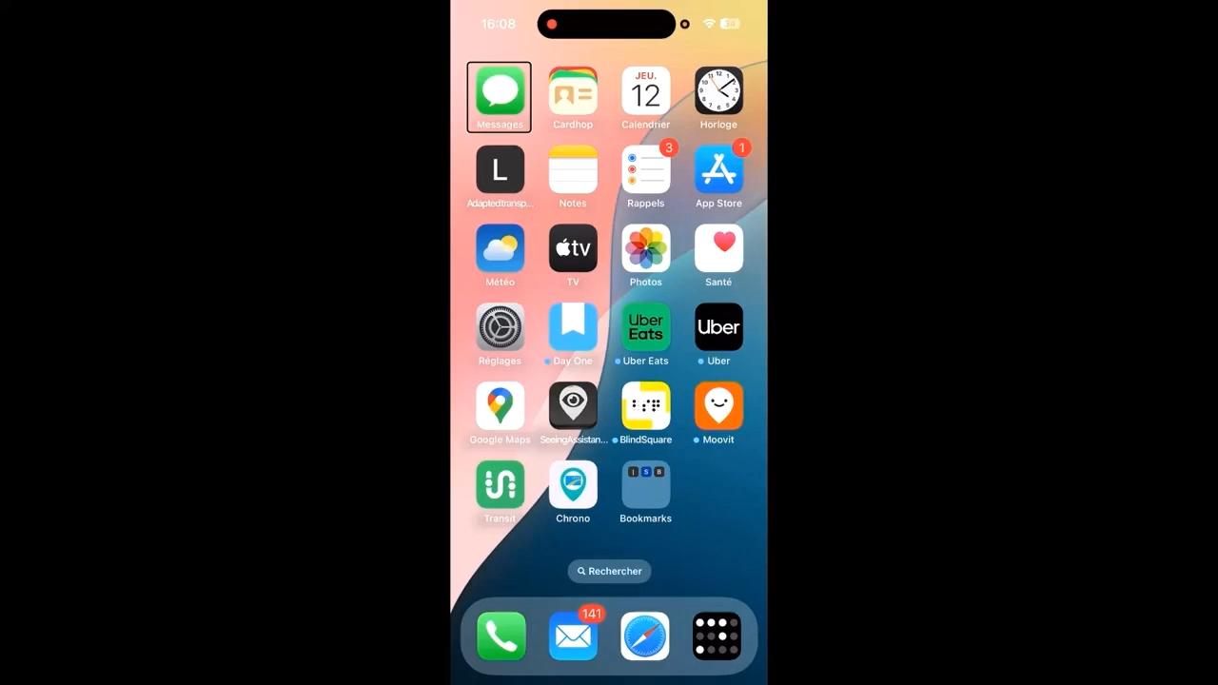
Activer la démo de la skill LAC
Notes:
Vidéo : Activer manuellement la skill du CAÉB avec un lecteur d’écran.
Lorsque vous ouvrez l’application pour la première fois avant qu’elle ait été lancée ou associée, vous ne pouvez pas utiliser la commande « Démarrer Lecture Accessible Canada ».
Vous devez dire « Ouvrir » ou « Lancer Lecture Accessible Canada », sinon le haut-parleur ne comprendra pas ce que vous essayez de faire.
Avec l’appli d’Amazon sur un appareil iOS : Le fait de balayer vers la gauche et vers la droite pour localiser un élément comme la notification d'Alexa ne fonctionne pas très bien. Il est préférable de faire glisser votre doigt sur l’écran et de localiser physiquement la notification.
Texte de remplacement : Capture vidéo d’un iPhone où l’on voit la configuration manuelle de la skill Lecture Accessible Canada

Slide 14
Menu de la skill
Livres en Cours
Mes Livres
Bibliothèque
Reprend la lecture du dernier livre consulté
Lecture
  Parcourir les chapitres
  Monter le volume
  Demander de l’information à Alexa
  Quitter / arrêter
Livres en Cours
  Entendre une liste pouvant contenir jusqu’à quatre livres récents que vous avez commencé à lire avec la skill
Étagère
  Entendre les livres figurant sur votre étagère de Téléchargement direct du CAÉB
Cherche
  Rechercher des livres par titres ou par titre et auteur
Recommandations
  Entendre une brève liste de livres sélectionnés par le personnel

Slide 15
Comment ajouter des livres à l’étagère de la skill LAC
Choisir le format audio DAISY
(Téléchargement direct)
Le titre apparaît sur l’étagère du CAÉB
L’utilisateur peut accéder au titre sur son haut-parleur intelligent à l’aide de la skill LAC
Notes:
L’étagère de Téléchargement direct est reliée à la skill LAC
Les utilisateurs ne peuvent accéder qu’aux livres audio du CAÉB
Pas d’accès à Bookshare ou aux magazines
Pas d’accès aux livres sous forme de texte

Slide 16
Étagère de LAC
Votre étagère de Téléchargement direct du CAÉB est associée à la skill LAC
  Les titres lus à l’aide de l’appli apparaîtront dans l’historique de l’abonné
Les utilisateurs peuvent accéder aux livres audio narrés par voix humaine du CAÉB
  pas d’accès à Bookshare ou aux magazines
  pas d’accès aux livres sous forme de texte

Slide 17
Commandes de LAC
Commandes de navigation
Lance/Ouvre
Suivant/Précédent
Retour
Début
Menu principal/Accueil
Stop
Commandes supplémentaires
Reprendre
Lecture/Commence la lecture
Mes livres
Cherche
Recommandations
Résumé
Répète
Aide

Slide 18
Navigation
Les messages-guides d’Alexa doivent indiquer les options de commandes
  Les utilisateurs peuvent toujours utiliser la commande « aide »
Il est possible de faire appel à des « commandes superposées »
  Demander à Alexa d'exécuter des commandes séquentielles
  « Alexa, lance Lecture Accessible Canada et cherche La librairie Morisaki»
Notes:
Il est possible d’utiliser la commande d’aide dans n’importe quel menu de la skill, sauf pour la lecture. La commande d’aide est contextuelle. Pendant une recherche par exemple, elle indique comment procéder

Slide 19

Démo de LAC

Slide 20
Lecture
Après avoir commencé la lecture d’un livre, les utilisateurs ne se trouvent plus dans la skill Lecture Accessible Canada.
Le fait de lancer la lecture vous fait basculer dans la fonction de lecture d’Alexa :
  Il faut relancer l’appli pour sortir de la fonction de lecture
  La commande « Aide » n’est pas disponible pendant la lecture
Alexa contrôle les fonctions pendant la lecture, mais pas LAC
Notes:
Une fois commencée la lecture d'un livre, vous n’êtes plus dans Lecture Accessible Canada, mais dans la fonction de lecture d’Alexa et vous devez relancer l’appli. Alexa contrôle les fonctions pendant la lecture, mais pas LAC.

Slide 21
Le point avec LAC

Slide 22

Ce que LAC peut faire
Lire les livres narrés par voix humaine du CAÉB
Parcourir les pistes dans l’ordre, à l’aide des fonctions Précédent ou Suivant
Reprendre la lecture là où vous l’aviez arrêtée sur le haut-parleur intelligent
Lire les résumés des livres
Effectuer des « commandes superposées »
Avancer et reculer dans le menu, et retourner à l’ « Accueil » en tout temps

Slide 23

Ce que LAC ne peut pas faire
Naviguer par page ou en-tête
Ajuster la vitesse de lecture
Se synchroniser avec d’autres applis ou appareils de lecture (Victor Stream, Dolphin EasyReader)
La recherche est très basique, aucun filtre
Lire des textes électroniques, les livres de Bookshare ou les magazines
Impossible de supprimer des livres de l’étagère de Téléchargement direct avec la skill
Notes:
Navigation vers des pages ou des sections en particulier de chapitres. Impossible d’ajouter des livres à son étagère de Téléchargement direct, mais le fait de commencer la lecture d’un livre avec la skill ajoutera le titre à son « historique ».

Slide 24
Comment obtenir de l’aide

Slide 25
Qui pouvez-vous appeler?
Aide d’Amazon
Centre de contact du CAÉB
Aide à la configuration initiale du haut-parleur intelligent
Problèmes techniques non liés à la skill
Questions relatives à la confidentialité
Questions d’ordre général à propos de Lecture Accessible Canada
Signalement de bogues avec la skill
Notes:
Assistance pour les services numériques et les appareils :
Articles
Forum communautaire
Clavardage

Slide 26
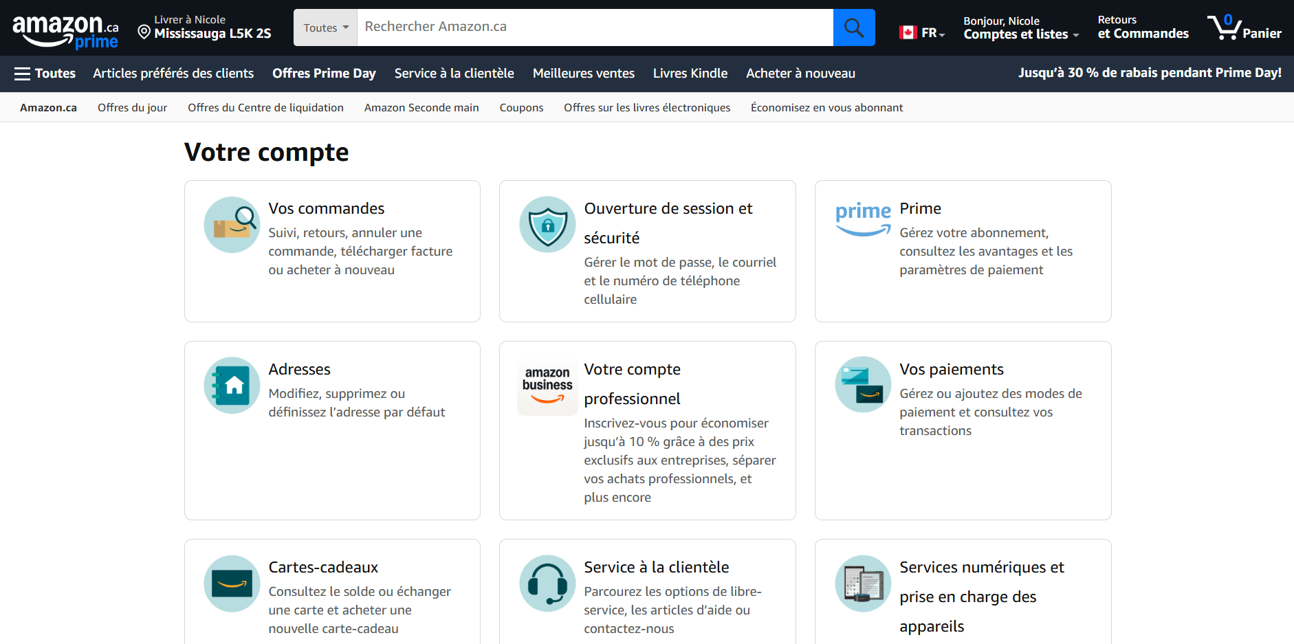
Assistance d’Amazon
Sélectionnez votre compte Amazon sur leur site Web («Bonjour _____»)
  Assistance pour les services numériques et les appareils
    Aide à l’accessibilité pour Alexa d’Amazon
  Service à la clientèle
Notes:
Texte de remplacement : Page du compte Amazon affichant les pages d’assistance, notamment «Assistance pour les services numériques et les appareils » et « Service à la clientèle ». L’onglet « Compte » en haut à droite est entouré d'un cercle rouge pour indiquer comment accéder à la page du compte.

Slide 27

Nous pouvons vous aider!
Appelez notre Centre de contact pour obtenir de l’aide téléphonique personnalisée
Participez à nos webinaires de formation en direct
Consultez la page d’aide de Lecture Accessible Canada
  Guide d’utilisation
  Tutoriels vidéos
  Démos audio

Slide 28
Gardez contact avec le CAÉB
Consultez www.bibliocaeb.ca
Services du CAÉB : 1-855-655-2273
Courriel du CAÉB : aide@bibliocaeb.ca
Merci!

